Slide 1
Relatório arquitetónico preliminar
Inputs e outputs preconizados
Equipa: Grupo15(Shapies), Carina Machado N.º2300017, Inês Duarte N.º2300085, Marco Correia N.º 2301435, Ricardo Balseiro N.º2304372 , Yrma Martins N.º2300212
 | Lista de Inputs e Outputs do BotDiscord
 | Equipa responsável: SHARPies(Grupo15)
 | Inputs | Output
Algorítmicos | Nenhum (processamento interno) | Processamento e compilação de dados do modelo
De controlo | Iniciar o bot | Bot inicializado e pronto para uso
 | Digitar comando no Discord | Resposta do bot no canal do Discord
 | Erro no processamento/comando inválido | Mensagem de erro no canal (ex: "Comando desconhecido")

Slide 2
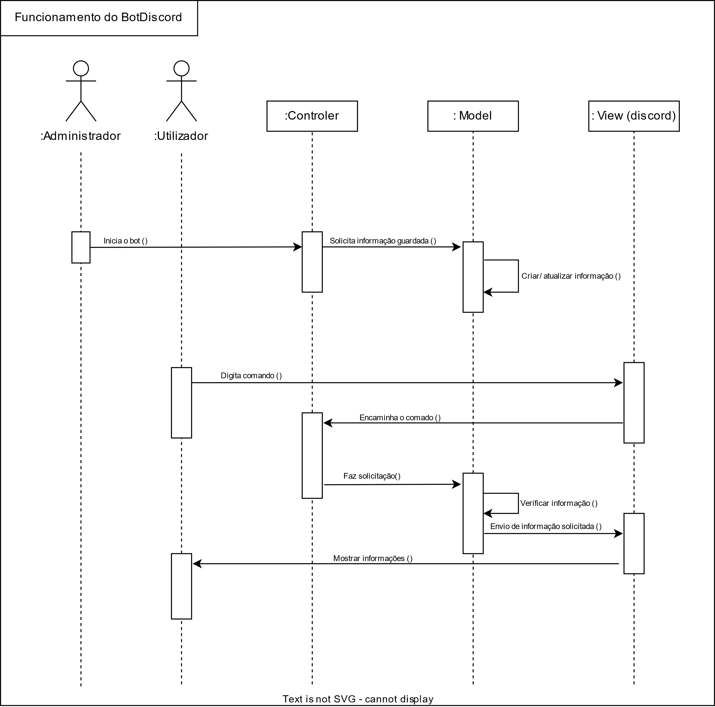
Relatório arquitetónico preliminar
Diagrama de sequência entre componentes

Slide 3
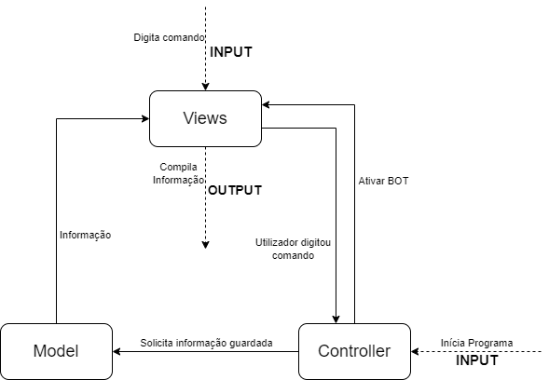
Relatório arquitetónico preliminar
Diagrama de componentes

